Slide 1
Мониторинг состояния снежного покрова нарушенных земель при открытой разработке угольного месторождения Восточной Сибири Monitoring of the state of the snow cover of disturbed lands during the open-pit mining of a coal deposit in Eastern Siberia
Воробьева И.Б., Власова Н.В.
Vorobyeva I.B., Vlasova N.V.
Институт географии им. В.Б. Сочавы СО РАН, Иркутск, Россия

Slide 2
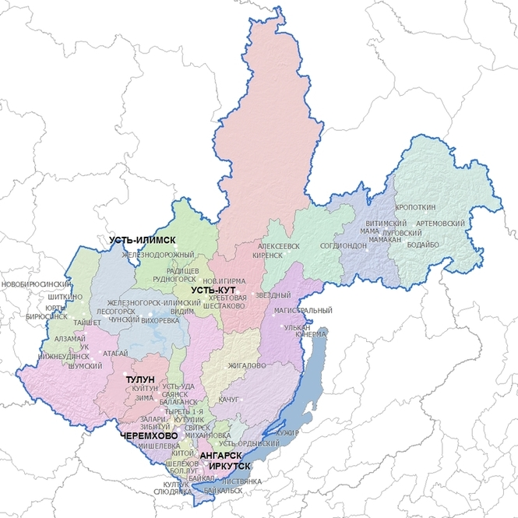
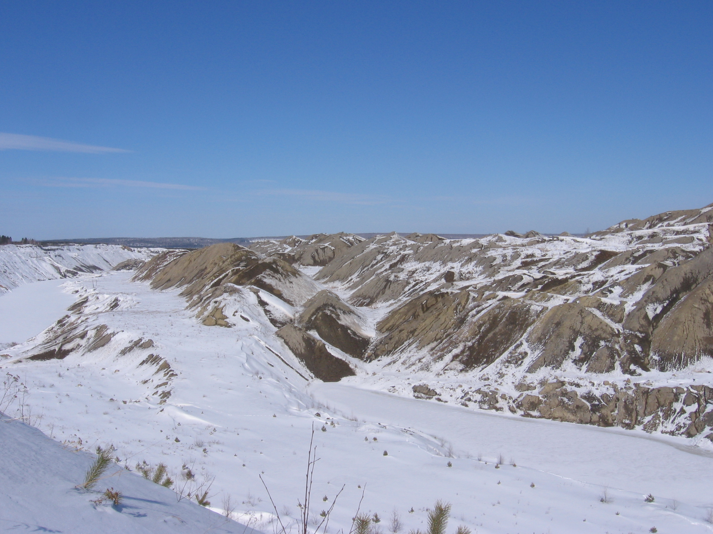
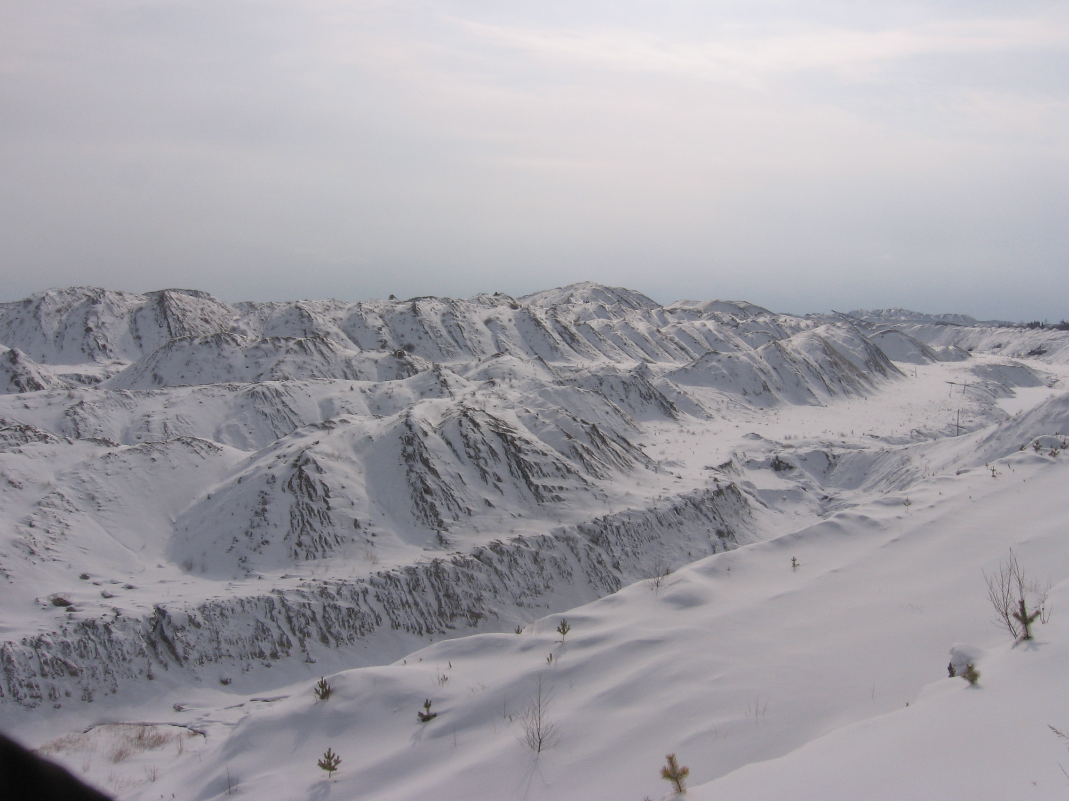
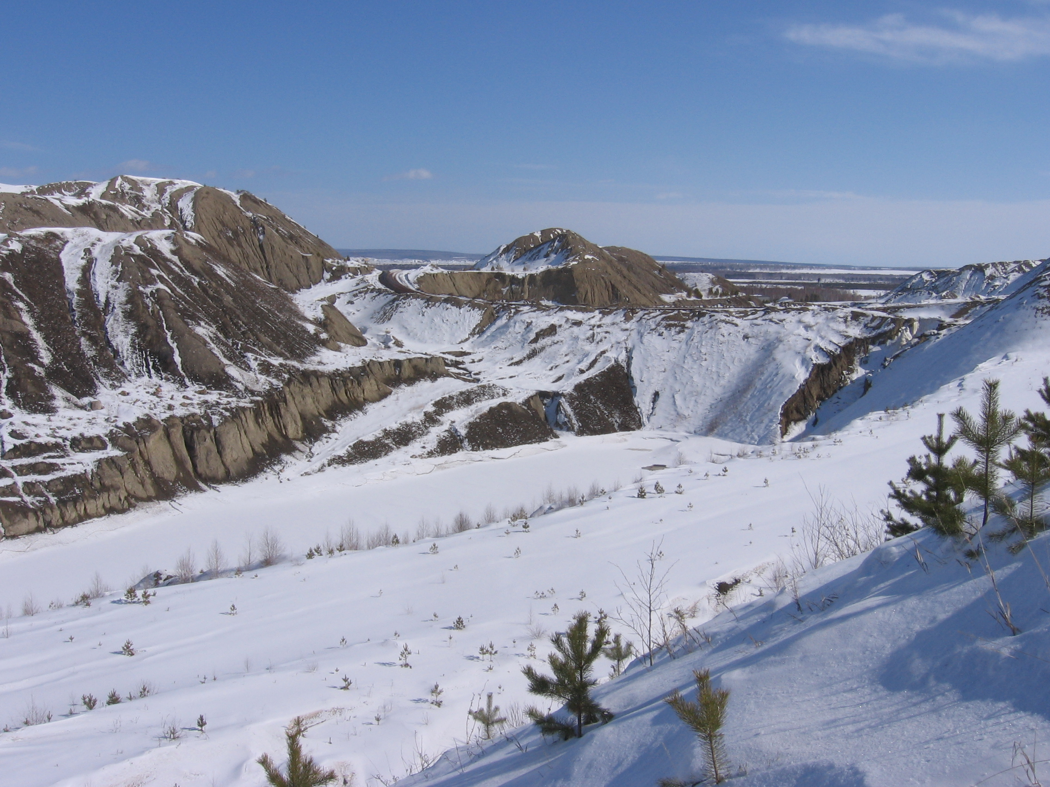
Цель исследования – провести мониторинг состояния снежного покрова на участках горных разработок угольного месторождения.
Территория исследования относится к Азейскому буроугольному месторождению, расположенному в Тулунском районе Иркутской области, в северо-западной части Иркутского угольного бассейна. Иркутский угольный бассейн простирается с юго-востока на северо-запад вдоль железной дороги (Транссиб). Площадь бассейна – 36 000 км2
Добыча угля сопровождается образованием природно-техногенных комплексов, главные из которых – это отвод существенных территорий земель общего пользования под золошлаковые отходы, пыление золоотвалов, загрязнение почв и водоемов тяжелыми металлами. При открытом способе добычи преобладают карьеры, выемки и насыпи различного размера, породы без какой-либо предварительной сортировки складируются во внешних и внутренних отвалах. Неселективная технология отвалообразования приводит к формированию хаотичной по свойствам и вещественному составу смеси пород отвалов

Slide 3
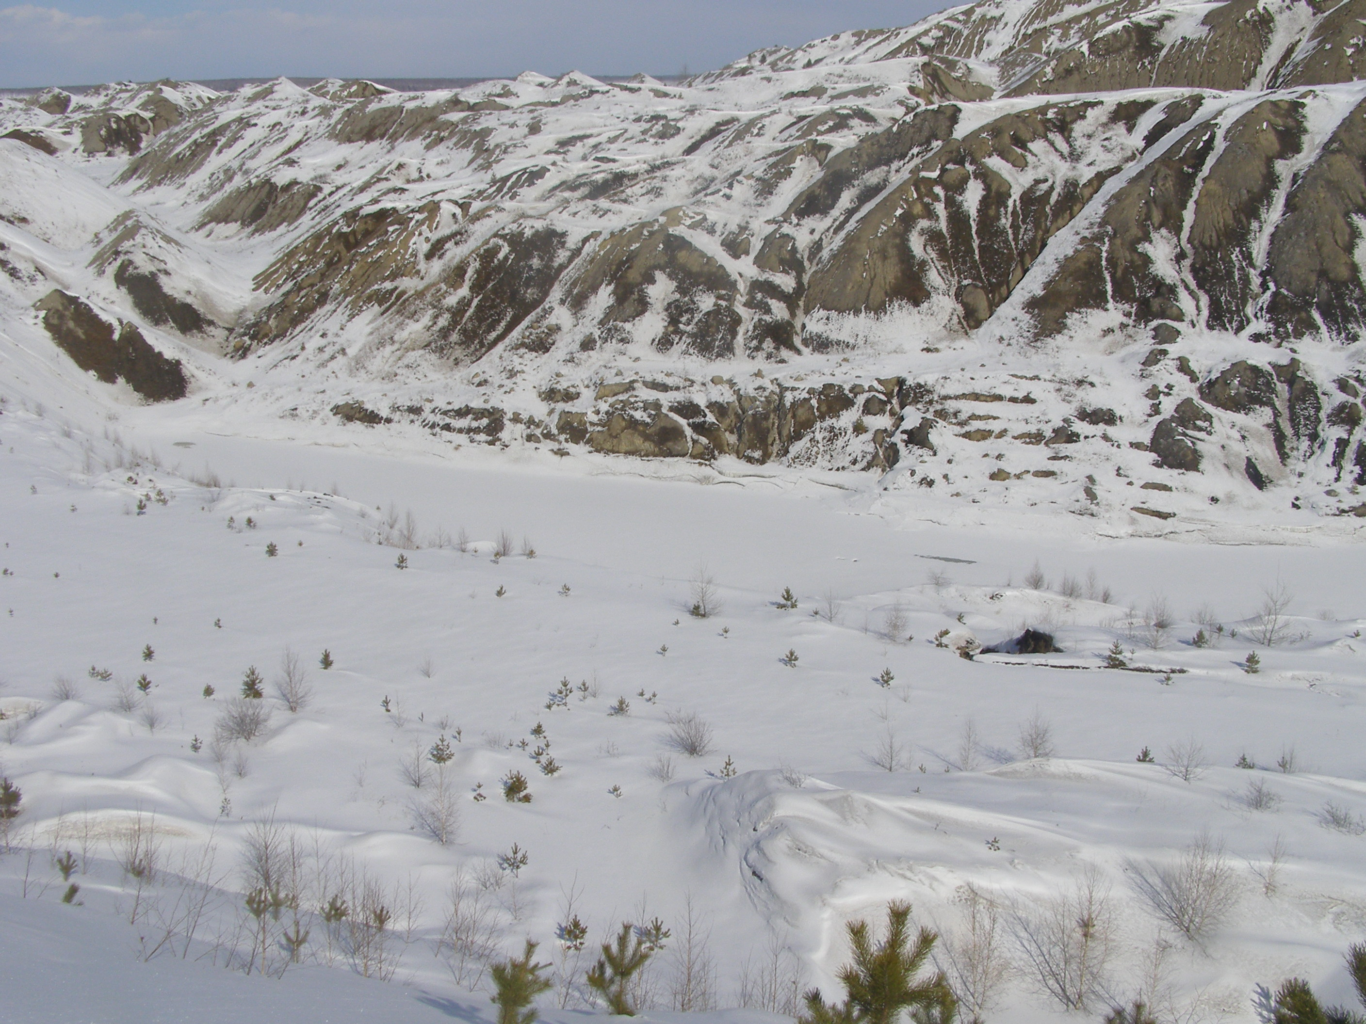
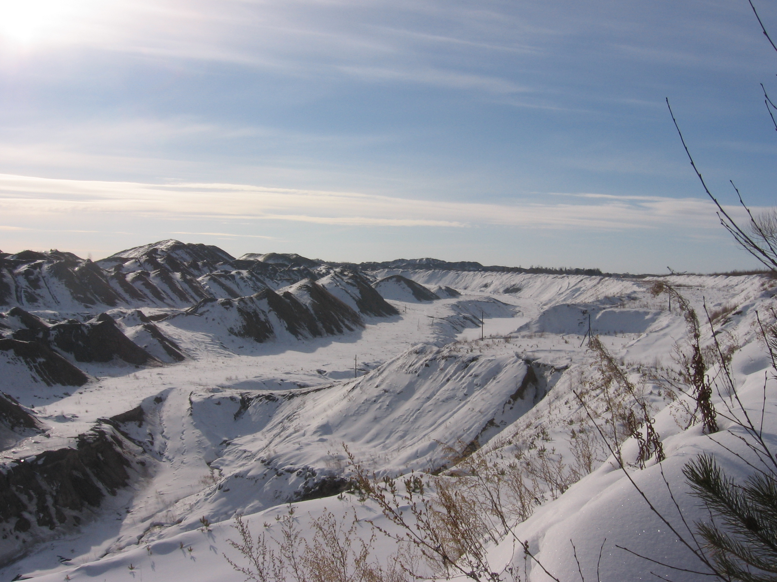
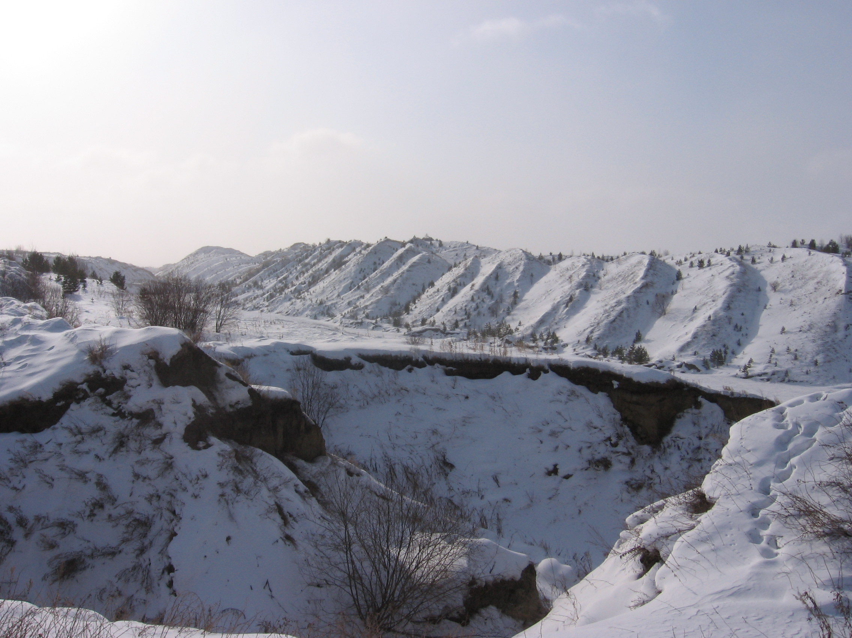
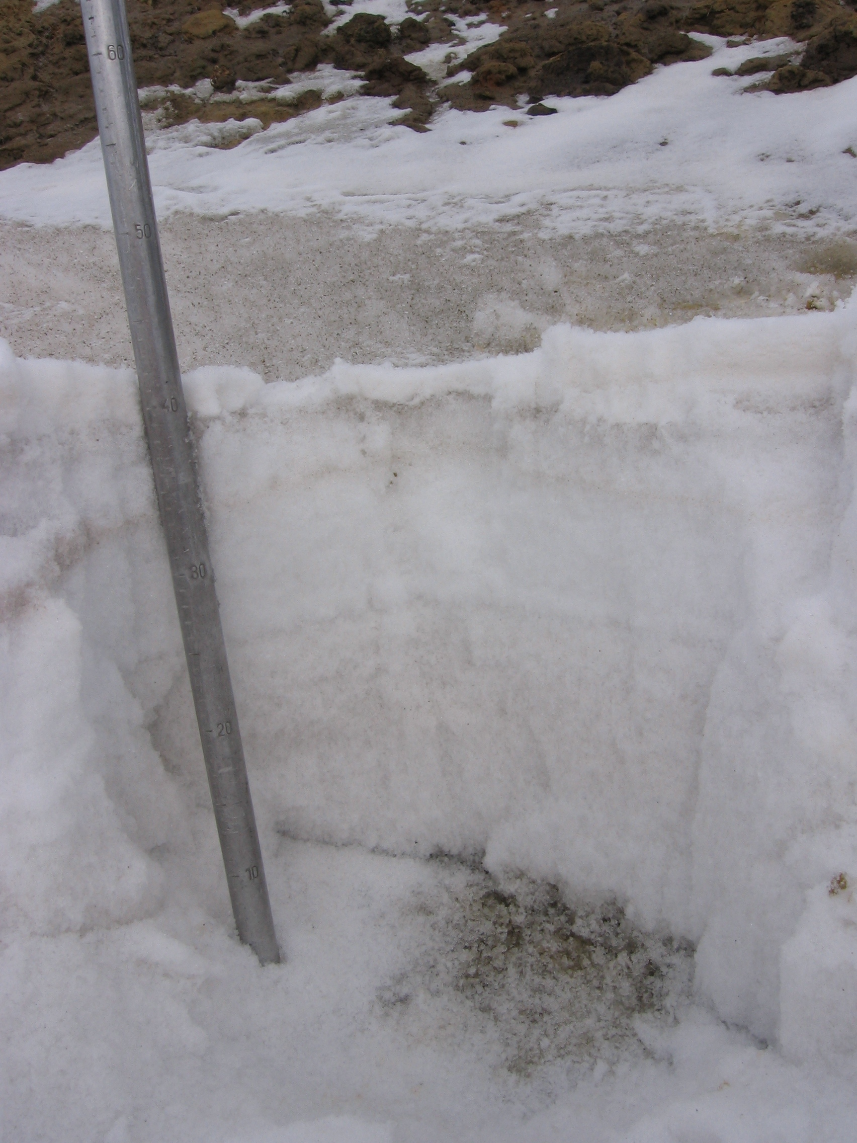
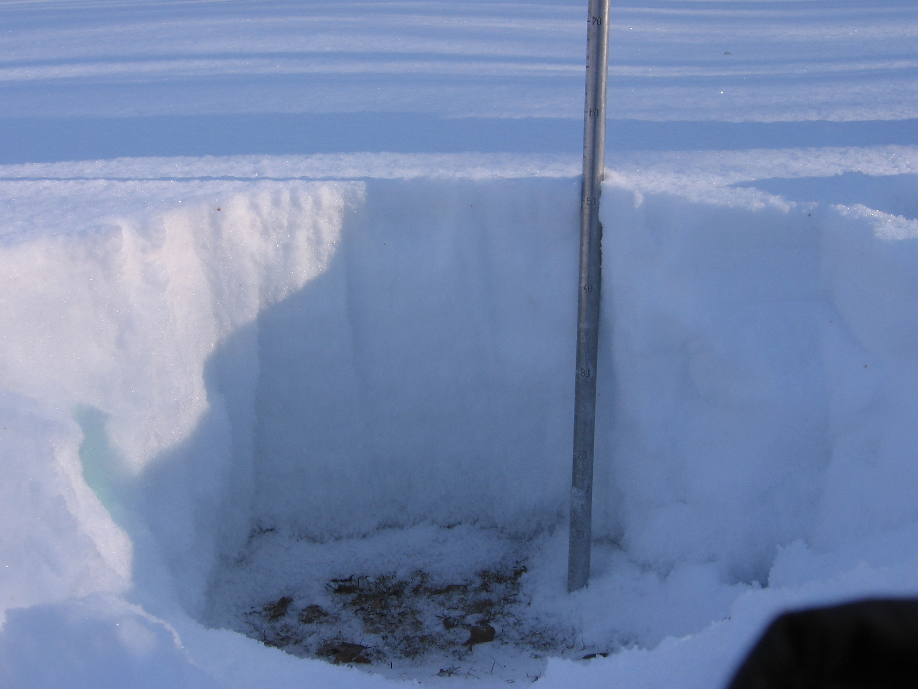
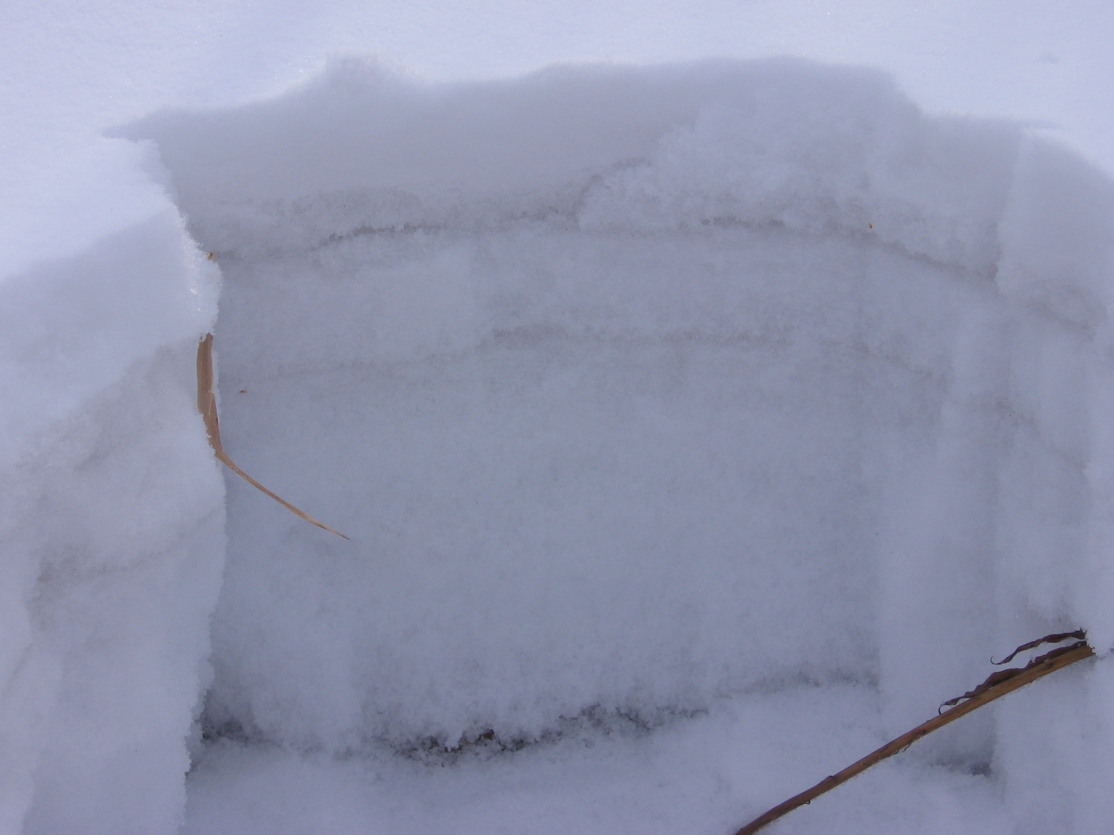
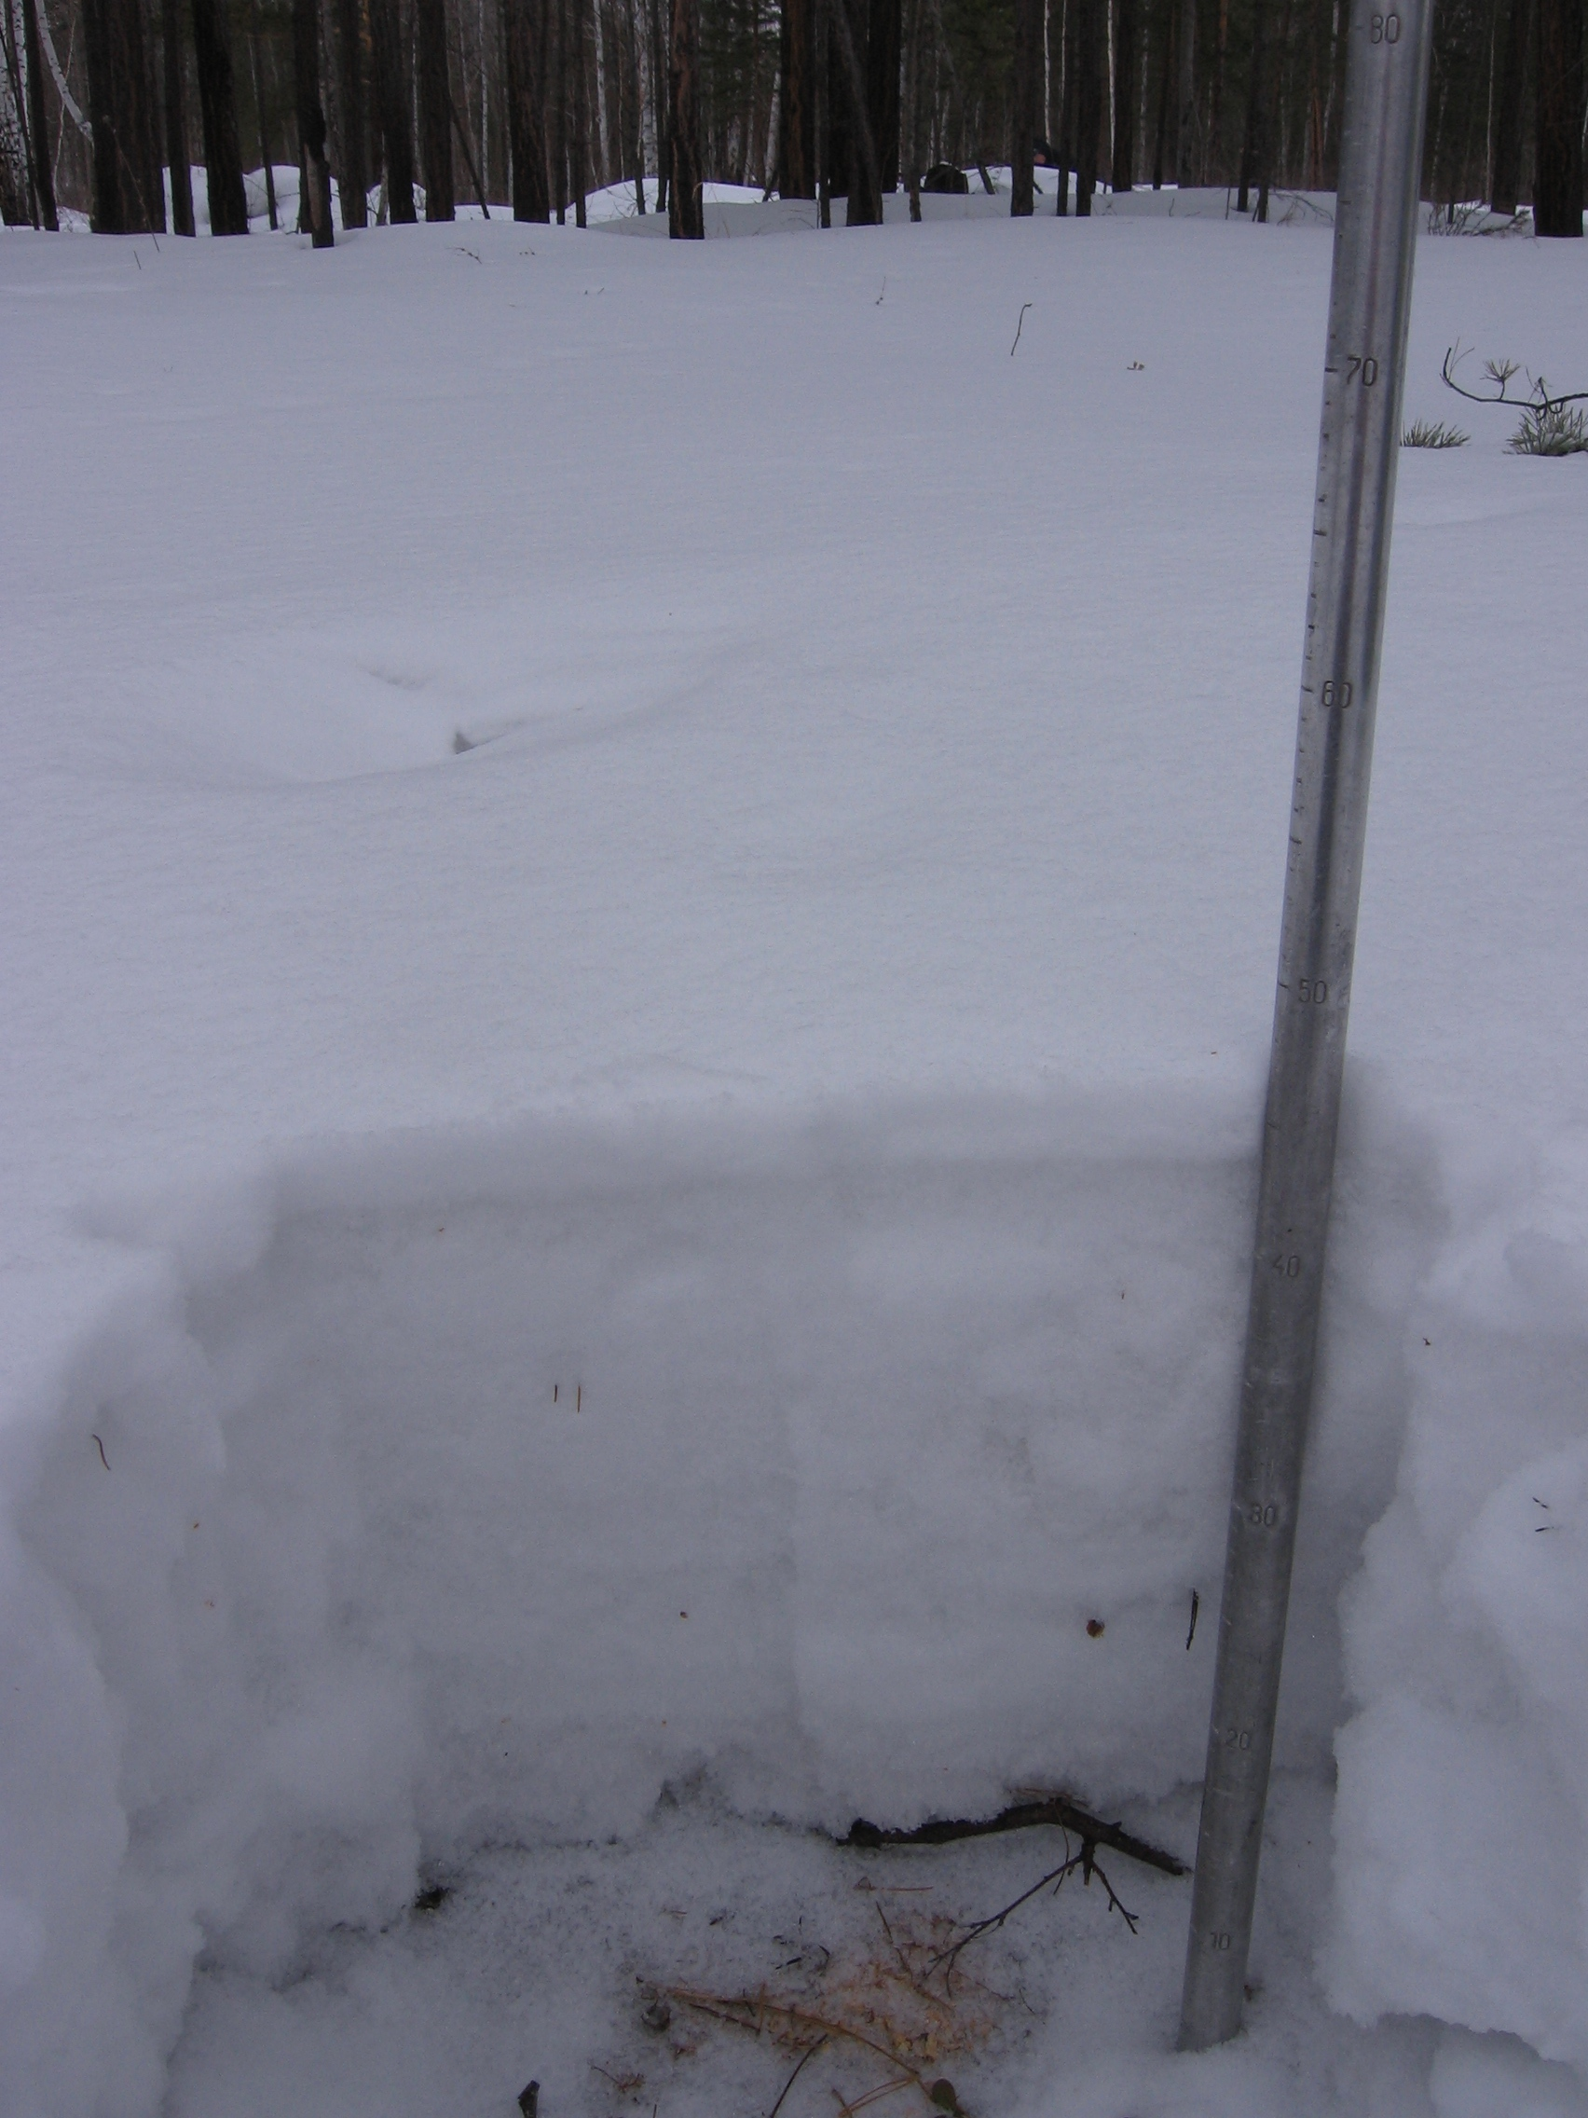
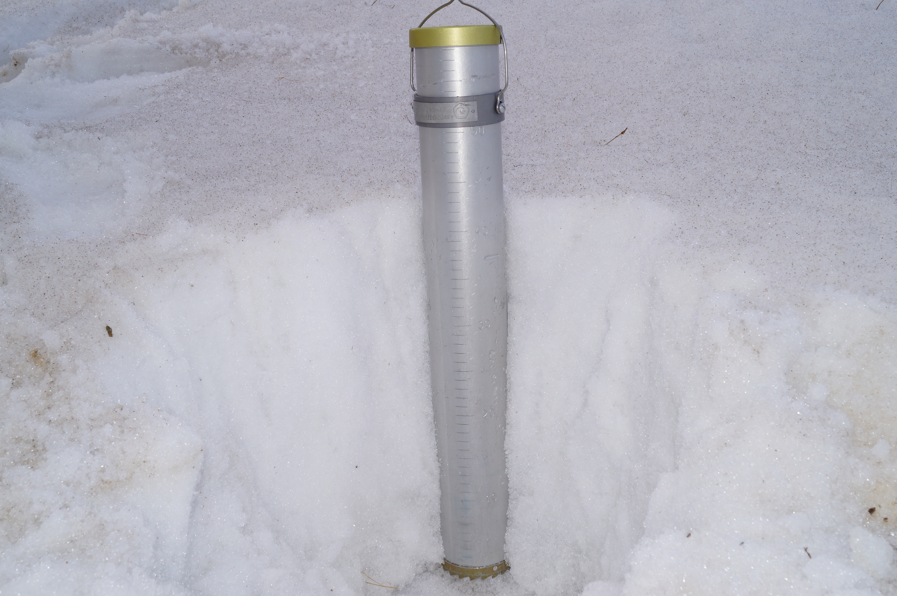
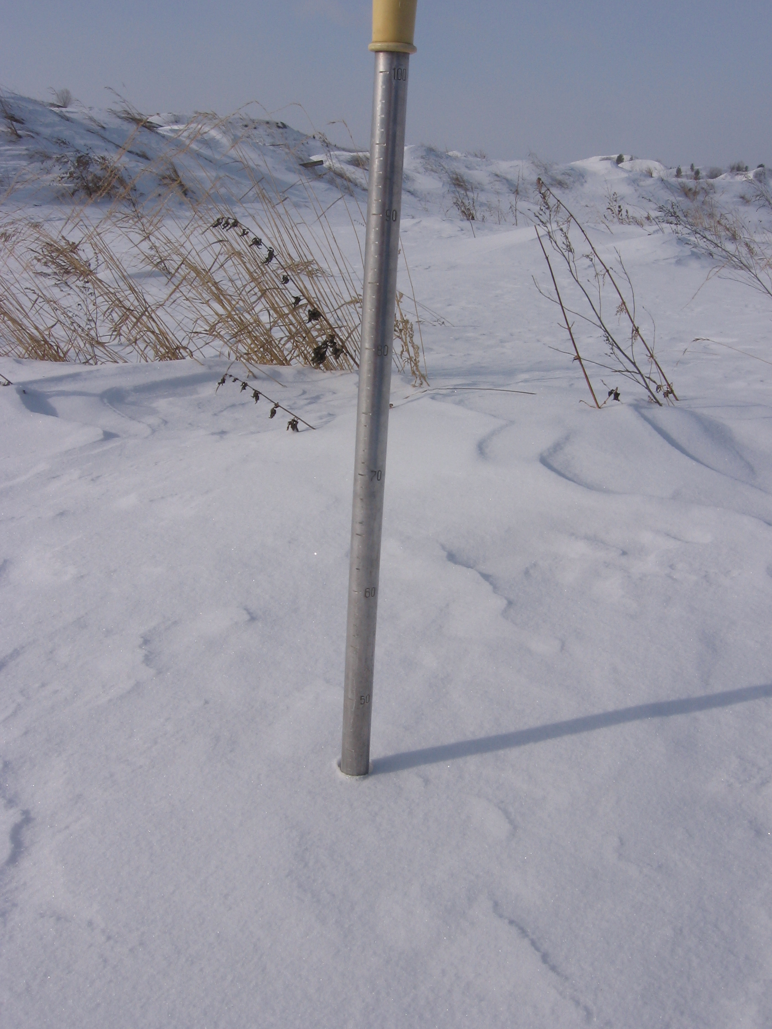
Процесс формирования снежного покрова на загрязненных и фоновых территориях происходит одновременно. Снежный покров фиксирует реальную величину выпадений загрязняющих веществ в холодный, продолжительный сезон года, особенно в Сибири. Загрязняющие вещества находятся в снежном покрове в трех формах: газообразной, химически растворенных веществ и нерастворенных частиц. Последние оказывают наибольшее влияние на спектрально-яркостные свойства снега.
Загрязнение снежного покрова происходит в 2 этапа: первый – это загрязнение снежинок во время их образования в облаке и выпадения на местность – влажное выпадение загрязняющих веществ со снегом; второй – это загрязнение уже выпавшего снега в результате сухого выпадения загрязняющих веществ из атмосферы, а также их поступления из подстилающих почв и горных пород. Измерение загрязняющих веществ в снежном покрове позволяет оценить загрязнение атмосферного воздуха, воды и почв.

Slide 4
Мощность снежного покрова, по среднемноголетним данным в районе исследования, изменялась от 20 до 40 см, тогда как в зимний сезон 2012-2013 гг. высота снежного покрова отмечалась от 30 до 49 см, в среднем – 44 см, что выше нормы.
Величина рН снеговых вод колебалась от 5,1 до 6,0, на фоновом участке концентрация ионов водорода составляла 5,0 ед. рН. Следует отметить, что снежный покров угольного разреза характеризовался более высокими значениями ионов Ca2+, Mg2+ и HCO3-, чем на фоновом участке. Однако достаточно высокие содержания сульфат - и хлорид-иона в снеге, свидетельствует о поступлении соединений серы и хлора из атмосферы, аэрозоли которых оседают на поверхность.
Химический состав снега, мг/л
№ п/п | № точки | рН | HCO₃⁻ | SO₄²⁻ | Cl⁻ | Na⁺ | K⁺ | Ca²⁺ | Mg²⁺ | Минера- лизация
1 | 1-13 | 5,2 | 3,03 | 1,16 | 4,02 | 0,62 | 1,08 | 2,37 | 0,28 | 12,56
2 | 2-13 | 5,3 | 3,05 | 2,07 | 6,01 | 0,41 | 0,46 | 1,43 | 0,21 | 13,64
3 | 4-13 | 5,6 | 1,83 | 3,11 | 3,43 | 0,62 | 0,89 | 2,80 | 0,24 | 12,92
4 | 5-13 | 5,6 | 2,05 | 0,08 | 3,03 | 0,43 | 0,53 | 0,98 | 0,37 | 7,47
5 | 7-13 | 5,4 | 3,05 | 3,93 | 5,67 | 0,89 | 0,28 | 1,35 | 0,20 | 15,37
6 | 10-13 | 5,2 | 2,44 | 2,01 | 4,59 | 0,18 | 2,32 | 1,95 | 0,27 | 13,76
7 | 11-13 | 5,4 | 3,05 | 2,01 | 4,13 | 0,83 | 3,09 | 1,60 | 0,30 | 15,01
8 | 12-13 | 6,0 | 8,54 | 3,51 | 4,29 | 0,77 | 1,07 | 2,57 | 0,28 | 21,03
9 | 13-13 | 5,7 | 3,27 | 1,09 | 4,23 | 0,32 | 0,31 | 2,53 | 0,19 | 11,94
10 | 14-13 | 5,4 | 3,83 | 3,61 | 4,26 | 0,74 | 0,39 | 1,45 | 0,29 | 14,57
11 | 16-13 | 5,1 | 2,22 | 0,59 | 4,59 | 0,91 | 0,41 | 1,96 | 0,12 | 10,81
12 | 24-13 | 5,2 | 3,06 | 0,76 | 3,40 | 0,79 | 0,47 | 1,80 | 0,13 | 10,41
13 | 25-13 | 5,3 | 3,88 | 1,34 | 4,03 | 0,33 | 0,67 | 0,89 | 0,19 | 11,33
фон | 28-13 | 5,0 | 2,44 | 1,25 | 1,96 | 0,63 | 0,31 | 0,77 | 0,13 | 7,49

Slide 5
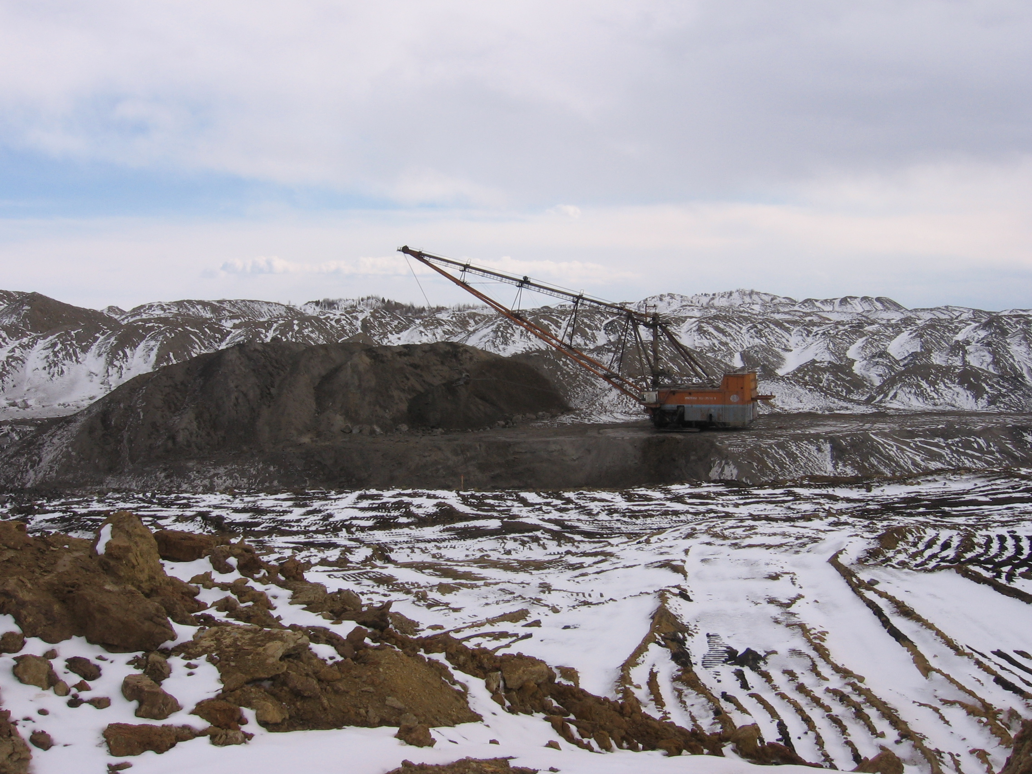
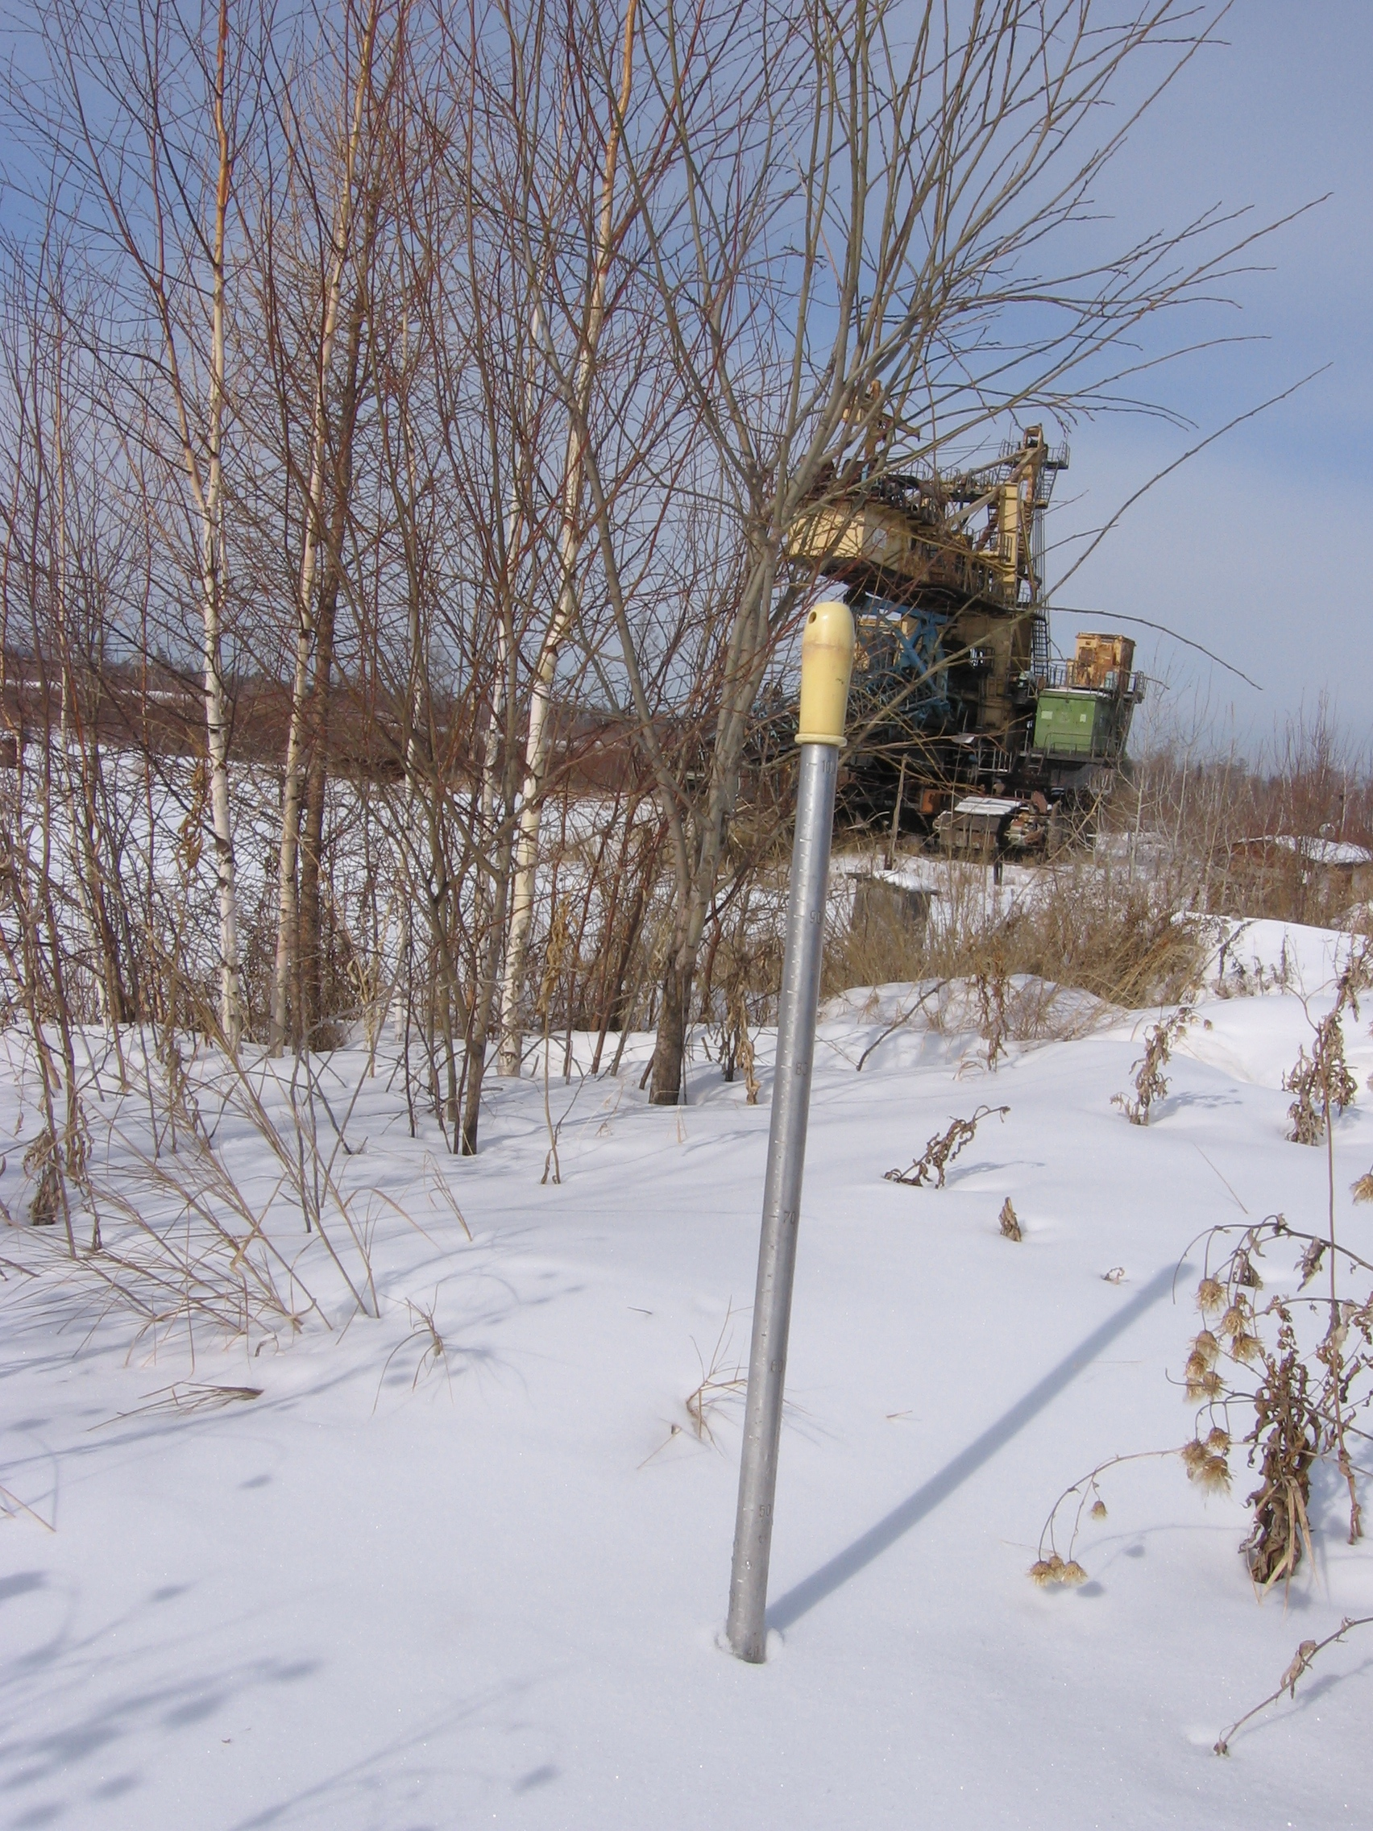
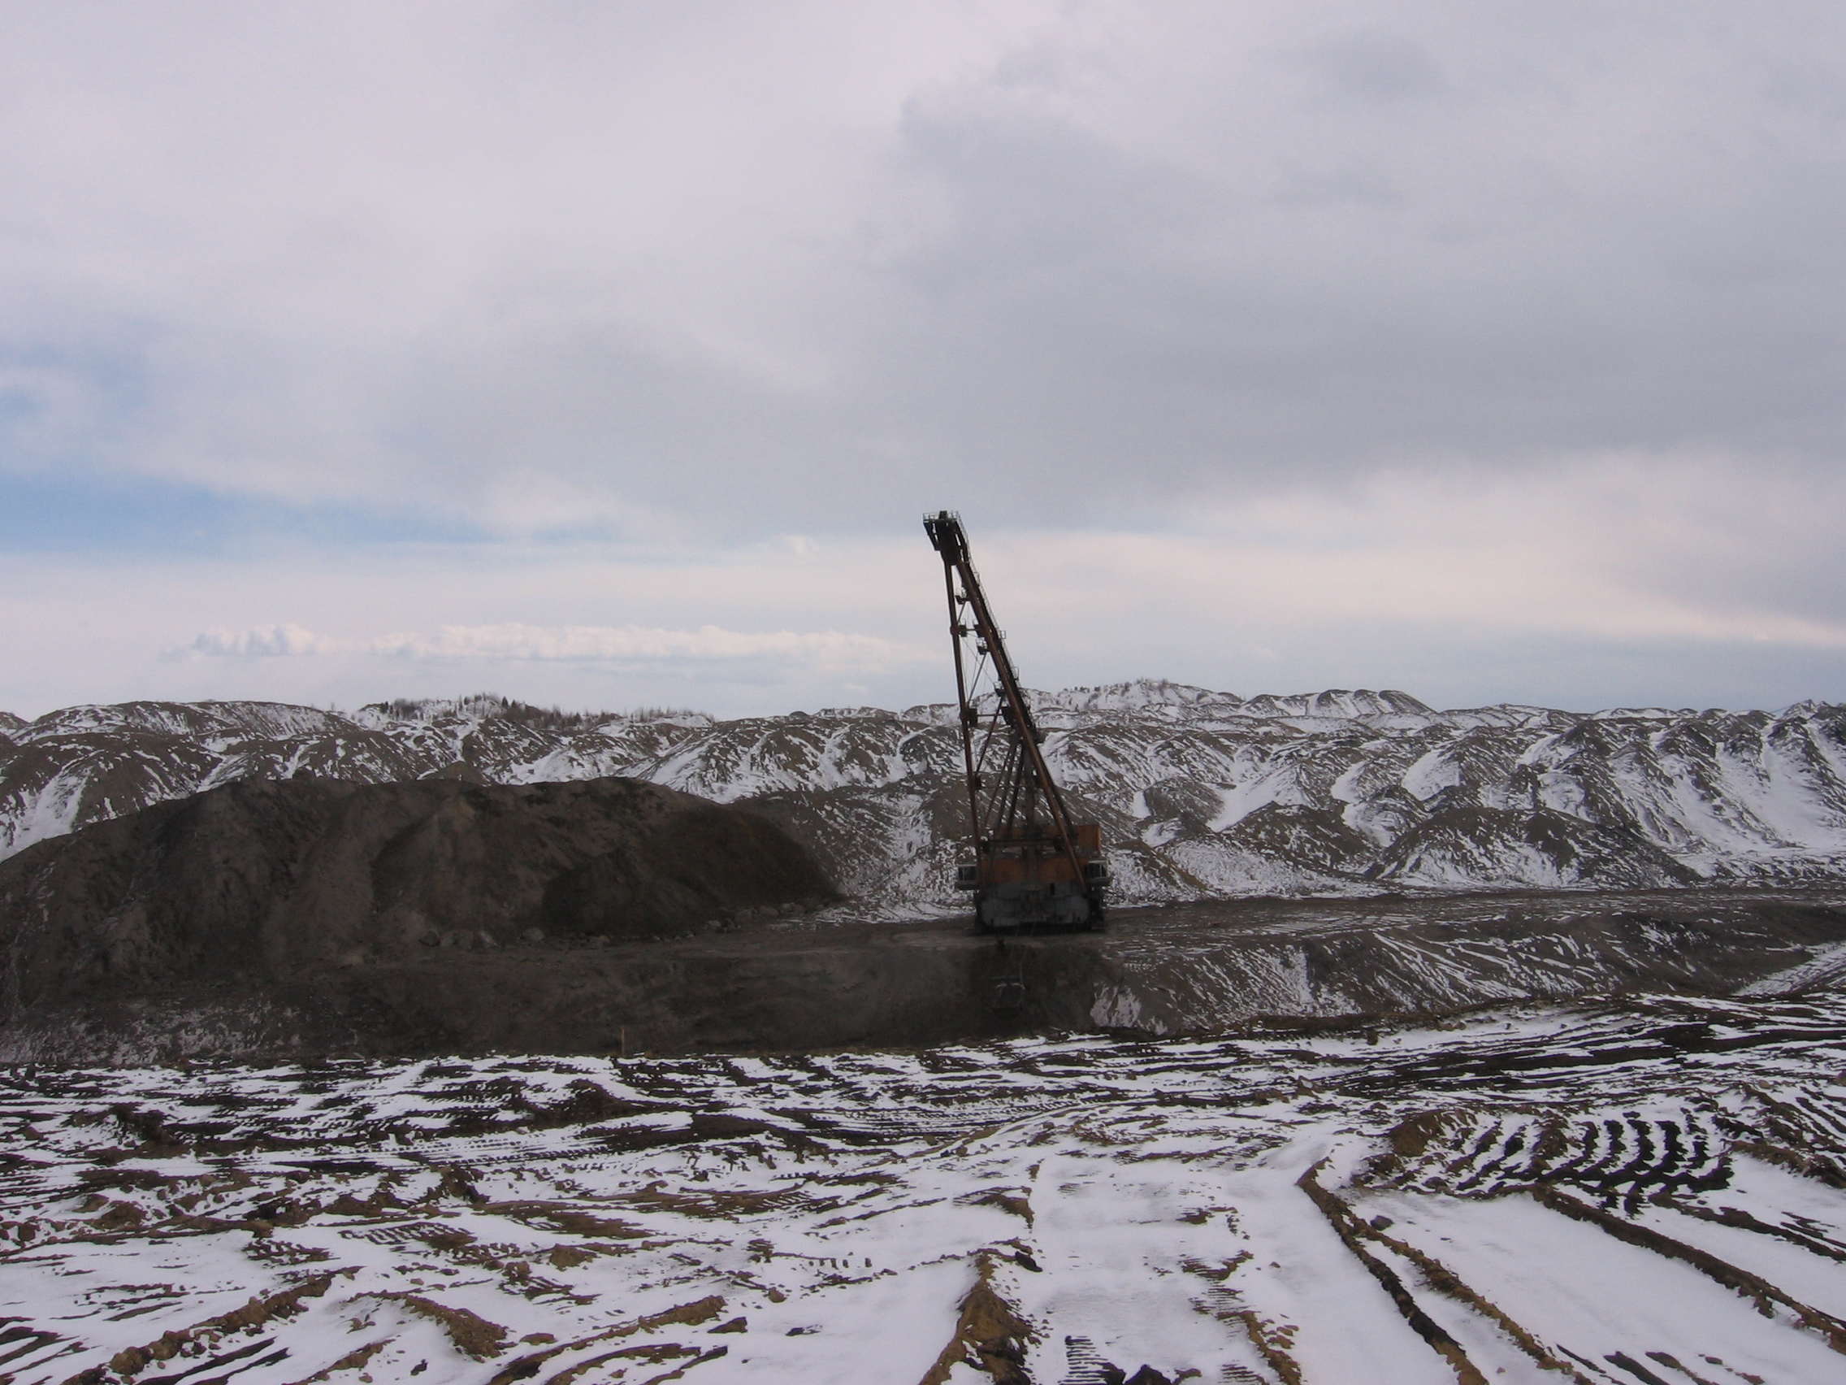
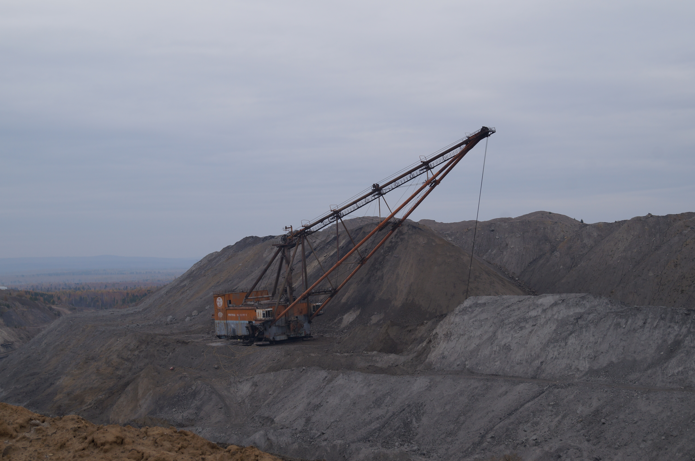
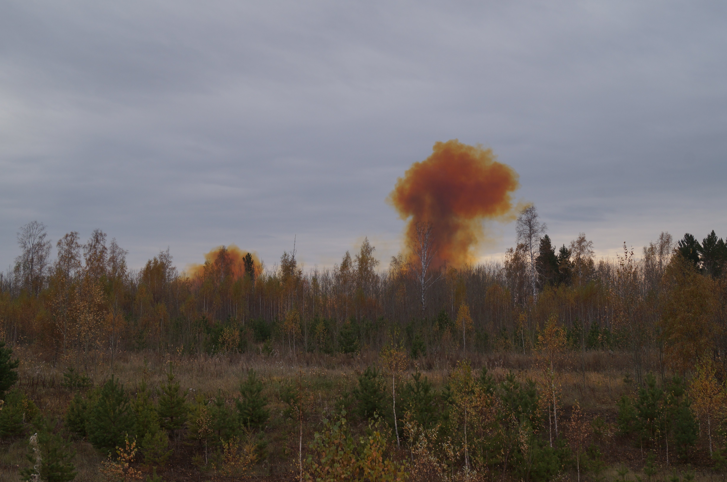
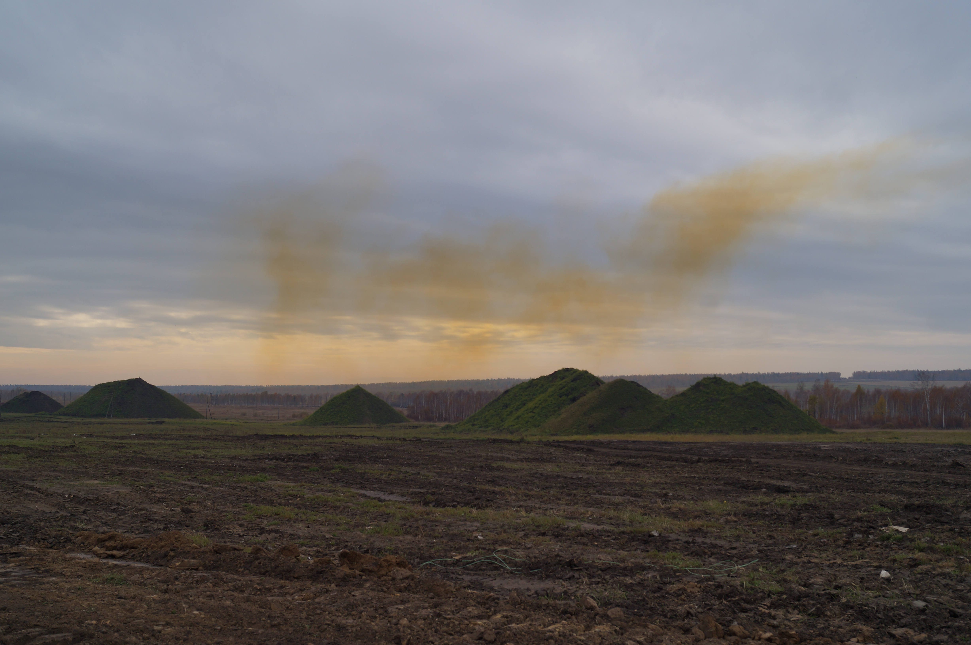
На снежную поверхность попадают продукты вскрышных работ, от работы двигателей горнотранспортного оборудования: породная и угольная пыль, выхлопные газы, содержащие углерод, углеводороды, сажу, серу и оксиды азота сжигания топлива. Содержание твердого вещества в снежном покрове зависит от местоположения и варьирует от 1,5 до 37,5 г/м2, для фонового участка характерно содержание – 1,6 г/м2.

Slide 6
На снежную поверхность попадают продукты вскрышных работ, от работы двигателей горнотранспортного оборудования: породная и угольная пыль, выхлопные газы, содержащие углерод, углеводороды, сажу, серу и оксиды азота сжигания топлива. Содержание твердого вещества в снежном покрове зависит от местоположения и варьирует от 1,5 до 37,5 г/м2, для фонового участка характерно содержание – 1,6 г/м2.
Содержание микроэлементов в снеговых водах изменялось в очень широком диапазоне в зависимости от величины рН и степени антропогенного влияния. Даже незначительное снижение рН (до 5,3–6,5) увеличивает растворимость таких элементов как медь и свинец.
Валовое содержание химических элементов в снеге
№ п\п | № точки | Химический элемент, мг/л
 |  | Si | Са | Mg | К | Na | Fe | Ba | Zn | Cu | Ni | Pb
1 | 1-13 | 0,102 | 1,374 | 0,184 | 0,075 | 0,223 | 0,018 | 0,003 | 0,011 | 0,002 | <0,002 | <0,002
2 | 2-13 | 0,102 | 1,415 | 0,205 | 0,062 | 0,211 | 0,026 | 0,004 | 0,011 | 0,003 | <0,002 | <0,002
3 | 4-13 | 0,128 | 1,801 | 0,281 | 0,088 | 0,222 | 0,018 | 0,002 | 0,012 | 0,002 | <0,002 | <0,002
4 | 5-13 | 0,105 | 0,976 | 0,165 | 0,033 | 0,129 | 0,022 | 0,002 | 0,008 | 0,003 | <0,002 | <0,002
5 | 7-13 | 0,101 | 1,340 | 0,204 | 0,282 | 0,394 | 0,024 | 0,002 | 0,009 | 0,002 | <0,002 | <0,002
6 | 10-13 | 0,086 | 0,947 | 0,166 | 0,317 | 0,175 | 0,046 | 0,004 | 0,008 | 0,003 | <0,002 | <0,002
7 | 11-13 | 0,076 | 0,603 | 0,095 | 0,086 | 0,228 | 0,010 | 0,002 | 0,007 | 0,003 | <0,002 | <0,002
8 | 12-13 | 0,106 | 1,573 | 0,181 | 0,074 | 0,169 | 0,014 | 0,002 | 0,013 | 0,003 | <0,002 | <0,002
9 | 13-13 | 0,111 | 1,532 | 0,159 | 0,006 | 0,119 | 0,023 | 0,003 | 0,005 | 0,003 | <0,002 | <0,002
10 | 14-13 | 0,103 | 1,193 | 0,290 | 0,387 | 0,242 | 0,043 | 0,002 | 0,009 | 0,004 | <0,002 | <0,002
11 | 16-13 | 0,071 | 0,954 | 0,119 | 0,212 | 0,306 | 0,017 | 0,004 | 0,016 | 0,004 | <0,002 | <0,002
12 | 24-13 | 0,077 | 0,802 | 0,123 | 0,073 | 0,187 | 0,018 | 0,005 | 0,016 | 0,004 | <0,002 | <0,002
13 | 25-13 | 0,084 | 0,886 | 0,161 | 0,068 | 0,134 | 0,037 | 0,003 | 0,012 | 0,003 | <0,002 | <0,002
14 | 28-13 | 0,059 | 0,767 | 0,132 | 0,309 | 0,226 | 0,027 | 0,006 | 0,009 | 0,002 | <0,002 | <0,002

Slide 7
Выводы
Таким образом, проведя сравнительный анализ снежного покрова на территории угольного разреза и фонового участка установлено, что загрязнение воздушного бассейна происходит в результате выполнения технологических процессов основного и вспомогательного производств. В период проведения горных работ по вскрыше и добыче угля от работы двигателей горнотранспортного оборудования выбрасывается в воздух породная и угольная пыль, выхлопные газы, содержащие углерод, углеводороды, сажу, серу и оксиды азота. В дополнение к основным выбросам, примешивались загрязняющие вещества от деятельности вспомогательных производств – металлическая, древесная, абразивная и резиновая пыль, пары серной кислоты, соединения марганца, фтора и многие другие загрязнители.
В снеговом покрове на территории угольного разреза не выявлено таких загрязнителей как хром и кадмий, а свинец обнаружен в очень малых количествах, а концентрации бария, кальция и кремния повышены относительно фоновых условий. Увеличено относительно фона содержания цинка и меди на участке (в 2,5-5 раз), что связано с близким расположением автодороги М53.
Сравнительный анализ снежного покрова на территории угольного разреза и фонового участка, можно сказать, что поступающие в атмосферу вещества-загрязнители, являются довольно тяжелыми для их переноса воздушными массами на большие расстояния, поэтому загрязнение является локальным, и является результатом производственных мероприятий.

